Slide 1
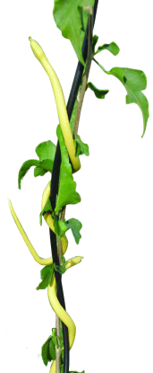









Vận dụng PPDH,
Kĩ thuật dạy học tích cực
trong môn tập làm văn lớp 5
Giáo viên : Nguyễn Thị Thu Hằng

Slide 2
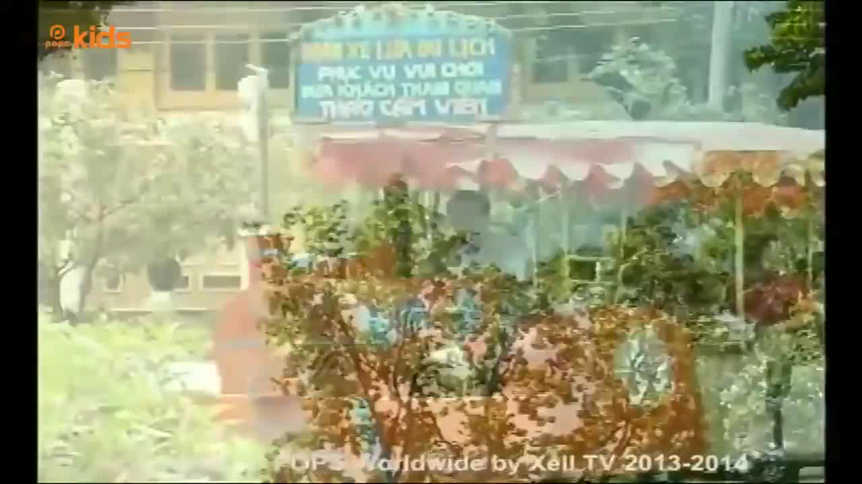

Slide 4
1.Đọc và tìm các phần mở bài, thân bài, kết bài của bài văn “ Hoàng hôn trên sông Hương” :

Slide 5
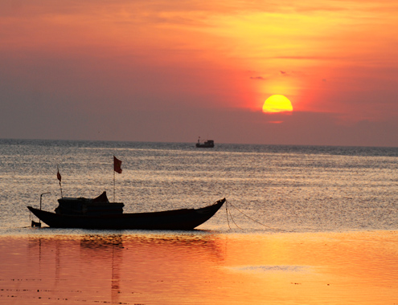
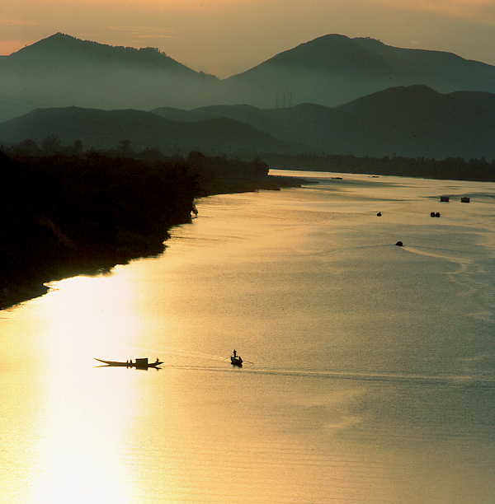
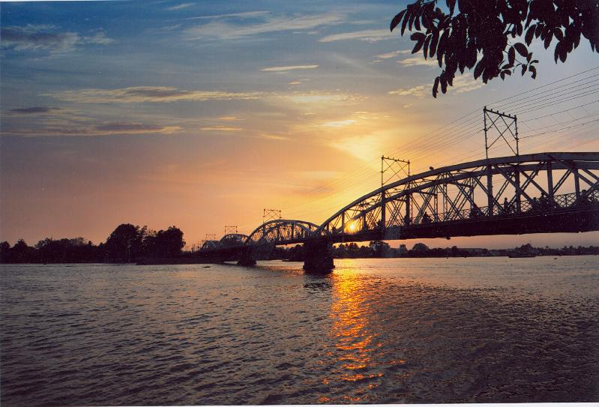
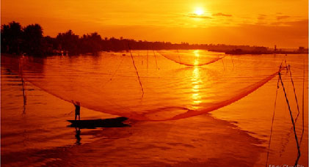

Slide 6


Slide 8
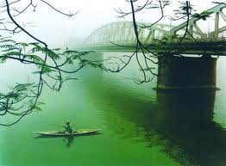

Slide 9

NỘI DUNG THẢO LUẬN
+ Nhóm 1: xác định phần mở bài của bài văn và nêu nội dung phần mở bài.
+ Nhóm 2: xác định phần thân bài của bài văn nêu nội dung phần thân bài.
+ Nhóm 3: Xác định phần kết bài của bài văn và nêu nội dung.

Slide 10

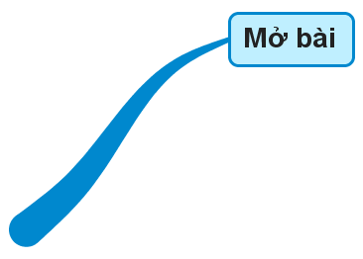



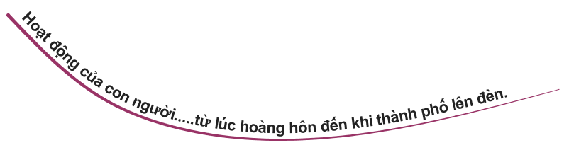


DÀN BÀI

Slide 12
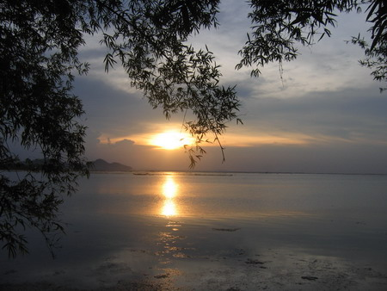

Slide 13
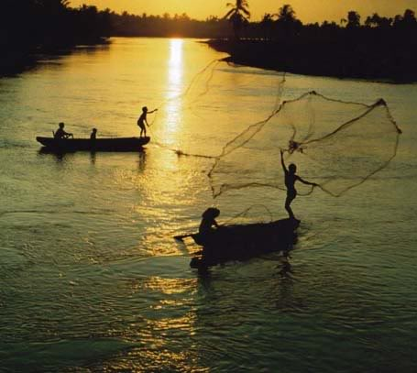

Slide 14
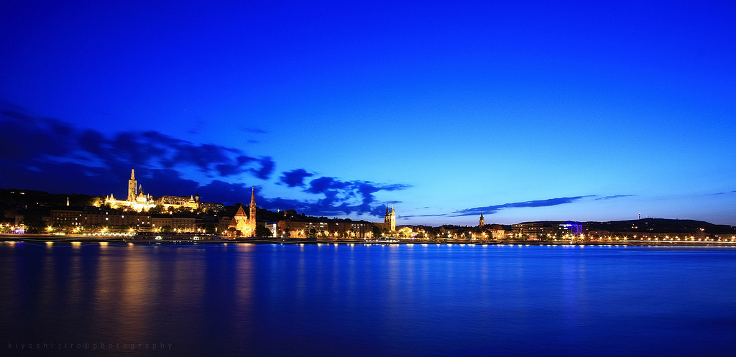

Slide 15
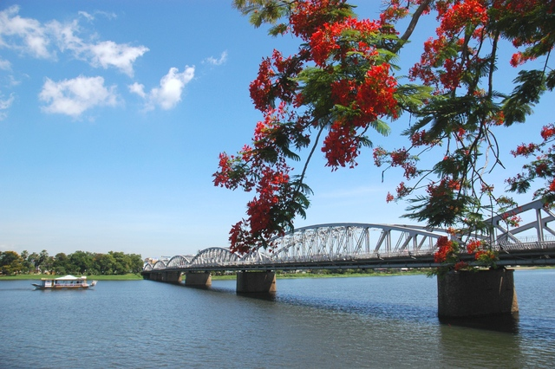

Slide 17

+ Thứ tự miêu tả trong bài văn trên có gì khác với bài Quang cảnh làng mạc ngày mùa mà em đã học?
+ Từ hai bài văn đó, hãy rút ra nhận xét về cấu tạo của bài văn tả cảnh.
Thảo luận nhóm 3
Thời gian: 3 phút

Slide 18



rung chu«ng vµng
Bài văn “ Quang cảnh làng mạc ngày mùa miêu
tả:
Câu 1
Màu sắc bao trùm làng quê là màu xanh.
A
Màu sắc bao trùm làng quê là màu vàng.
B
Màu sắc bao trùm làng quê là màu nâu.
C
2
Hết giờ
0
1
3
5
4

Slide 19
rung chu«ng vµng
Phần thân bài của bài văn “ Quang cảnh
làng mạc ngày mùa” tả:
Câu 2
Các màu vàng rất khác nhau của cảnh
vật.
A
Thời tiết, hoạt động của con người.
b
Sự thay đổi của màu sắc và cảnh vật
ở làng quê.
C
Hết giờ
2
0
1
3
5
4

Slide 20
rung chu«ng vµng
Trình tự miêu tả của bài văn “ Quang cảnh
làng mạc ngày mùa” là:
Câu 3
Tả từng phần của cảnh.
A
Tả theo trình tự thời gian.
b
Cả hai đáp án trên.
C
Hết giờ
2
0
1
3
5
4

Slide 21
+ Thứ tự miêu tả trong bài văn trên có gì khác với bài Quang cảnh làng mạc ngày mùa mà em đã học?
Hoàng hôn trên sông Hương | Quang cảnh làng mạc ngày mùa
Tả sự thay đổi của cảnh vật theo trình tự thời gian: Mở bài: Nêu nhận xét chung về sự yên tĩnh của Huế lúc hoàng hôn. Thân bài: + Tả sự thay đổi sắc màu và sự yên tĩnh của Huế lúc hoàng hôn. + Tả hoạt động của con người bên bờ sông, trên mặt sông lúc bắt đầu hoàng hôn đến khi thành phố lên đèn. Kết bài: Sự thức dậy của Huế sau hoàng hôn. | Tả từng phần của cảnh ( tả cảnh vật theo trình tự không gian) Mở bài: Giới thiệu màu sắc bao trùm của làng quê ngày mùa là màu vàng. Thân bài: + Tả các màu vàng rất khác nhau của cảnh vật. +Tả thời tiết, hoạt động của con người. Kết bài: Nhận xét về cảnh làng quê vào ngày mùa.

Slide 23

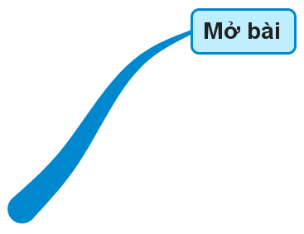





CẤU TẠO CỦA BÀI VĂN TẢ CẢNH

Slide 24
Luyện tập: Nhận xét cấu tạo của bài văn: Nắng trưa

Slide 25
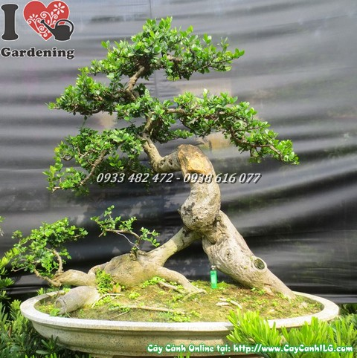
Cây duối

Slide 26
Thảo luận nhóm 2
Bài văn Nắng trưa có mấy phần? Nội dung chính từng phần là gì?
Thời gian: 5 phút

Slide 27

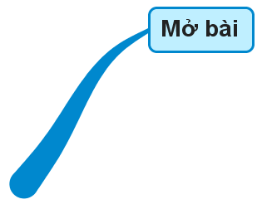









Slide 29
Dặn dò:
Về nhà:
- Học thuộc ghi nhớ
- Quan sát trước ở nhà, ghi lại những điều em quan sát được về một buổi sáng (hoặc trưa, chiều) trong vườn cây (hay trong công viên, trên đường phố, cánh đồng, nương rẫy).

Slide 30


